Slide 1
ECMAScript 6 Javascript
Người chia sẻ: Tạ Hoàng An

Slide 2
ECMAScript 6 là gì?
ES6 (ECMAScript 6) Một phiên bản nâng cao của Javascript, hiện tại ES6 được phần lớn các thư viện hay JS Frameworks sử dụng như: React.js, AngularJS, NodeJS, ...
ES6 được cập nhật vào năm 2015, nên cần update trình duyệt lên phiên bản mới nhất

Slide 3
ECMAScript 6 - Biến (Variable)
var đã có từ các phiên bản Javascript trước đây, khai báo có 2 dạng toàn cục - global (ảnh hưởng mọi nơi) và cục bộ - local (chỉ ảnh hưởng bên trong function).
let có từ phiên bản ES6, sử dụng như var, tuy nhiên có tác dụng phạm vi bên trong một khối (như bên trong câu điều kiện if, vòng lặp for, ...).
const sử dụng như let, tuy nhiên const có giá trị không đổi trong suốt ứng dụng.

Slide 4
ECMAScript 6 – Tham số mặc định
Tham số mặc định (default parameters) cho phép các tham số mang giá trị mặc định nếu tham số không có giá trị hoặc giá trị không xác định (undefined).
Có thể hiểu tham số mặc định là tham số ban đầu được gán cho function.
Có 2 cách gán tham số mặc định: Tại vị trí khai báo và trong hàm

Slide 5
ECMAScript 6 – Cú pháp Spread
Cú pháp spread cho phép một phép lặp lại các phần tử của mảng (array) hay đối tượng (object)
Cú pháp spread được thể hiện dưới dạng dấu ...
//Với array
const oldArray = [1, 2, 3];
const newArray = [...oldArray, 4, 5];
//Với object
const oldObject = {
name: 'Dương Minh Trí’
};
const newObject = {
oldObject,
age: 4
};

Slide 6
ECMAScript 6 – Tham số còn lại
Tham số "còn lại" (rest parameters), là tham số đại diện cho những tham số không được khai báo.
Khi sử dụng khai báo đại diện bên trong một function thì khi gọi function sẽ không giới hạn giá trị truyền vào.
Đại diện này được ký hiệu bằng khai báo ...name
function number(num1, num2, ...numOther){
console.log("x:", num1);
console.log("y:", num2);
console.log("Other number:", numOther);
}
number("one", "two", "three", "four", "five", "six");

Slide 7
ECMAScript 6 – Destructuring
Destructuring (phá vỡ cấu trúc) cho phép chúng ta dễ dàng sử dụng các giá trị phần tử của Array hoặc Object.
Destructuring rất hữu dụng khi làm việc với function có đối số
//Với Array
const array = [1, 2, 3];
const [a, b] = array;
console.log(a); /* output: 1 */
console.log(b); /* output: 2 */
//Với Object
const myObject = {
name: "Dương Minh Trí"
age: 4
}
const {name, age} = myObject;
console.log(name); /* output: "Dương Minh Trí" */
console.log(age); /* output: 4 */

Slide 8
ECMAScript 6 – Arrow Function
ES6 arrow function, viết function dưới dạng mũi tên =>
Cách viết này linh hoạt, tùy biến function hơn so với cách viết cũ
var member = (name, age) => {
console.log(name, age);
}
member("Dương Minh Trí", 4); /* output: "Dương Minh Trí" 4 */
var member = name => {
console.log(name);
}
member("Dương Minh Trí"); /* output: "Dương Minh Trí" */

Slide 9
ECMAScript 6 – Classes
Classes là một dạng function đặc biệt, thay vì sử dụng từ function thì chúng ta sử dụng class và thuộc tính được gán bên trong phương thức constructor().
Classes có tính kế thừa (inheritance), dễ dàng kế thừa tất cả phương thức từ Classes đã có trước đó.
Cấu trúc cơ bản của một Classes
class Member {
constructor() {
this.name = "Dương Minh Trí";
}
}
var x = new Member();
console.log(x.name); /* ouput: "Dương Minh Trí" */

Slide 10
ECMAScript 6 – Classes
Member Tên Classes.
constructor() hàm khởi tạo đối tượng cho một class, mỗi class chỉ chứa một hàm khởi tạo duy nhất.
this.name với name là tham số đặt bất kỳ.
var x = new Member() cần khai báo Classes trước khi dùng

Slide 11
ECMAScript 6 – Classes
Cấu trúc sử dụng Classes với Method (Phương thức)
class Member {
constructor() {
this.name = "Dương Minh Trí";
}
memberName() {
return this.name;
}
}
var x = new Member();
console.log(x.memberName()); /* ouput: "Dương Minh Trí" */

Slide 12
ECMAScript 6 – Classes
Kế thừa trong Classes
class User extends Member {
constructor(name, age) {
super(name);
this.age = 4;
}
memberInfo() {
return this.memberName() + 'Tuổi:' + this.age;
}
}
var x = new User();
console.log(x.memberInfo()); /* ouput: "Dương Minh Trí" Tuổi:4 */

Slide 13
ECMAScript 6 – Classes
User extends Member Classes User kế thừa phương thức của Member.
name đây là tham số được sử dụng trong Member.
super(name); khai báo này cần thiết để gọi các tham số đã có trong Member.
this.memberName() sử dụng lại phương thức của Member.
var x = new User() cần khai báo Classes User trước khi dùng

Slide 14
ECMAScript 6 – Promise
Promise là 1 object trong Javascript giúp xử lý bất đồng bộ trong ngôn ngữ lập trình này
Các lập trình viên hoàn toàn có thể dùng Callback để xử lý bất đồng bộ, tuy nhiên sẽ rất rối và khó nâng cấp
//Khởi tạo Promise
var myPromise = new Promise(function(resolve, reject){
resolve(someValue); // fulfilled
reject("failure reason"); // rejected
});
//Sử dụng Promise
myPromise.then(function(data) {
console.log(data);
}, function(error) {
console.log(error);
});

Slide 15
ECMAScript 6 – Export - Import
Để dễ làm việc, quản lý các chức năng file javascript, chúng ta thường tách các phần riêng biệt ra riêng từng file khác nhau, khi đó nhu cầu lồng ghép các function của file này vào file kia để sử dụng các function đã có là khó tránh khỏi, khi này ta sẽ sử dụng:
Câu lệnh export để các file chấp nhận việc xuất các function
Câu lệnh import để file liên kết với các function của file được export.
Javascript - export & import có 2 dạng là theo mặc định (default), và theo tên (name)

Slide 16
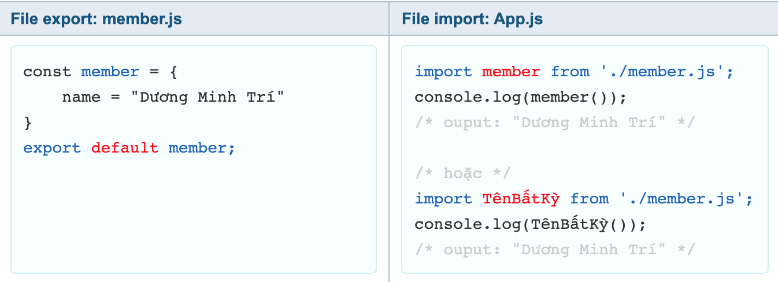
ECMAScript 6 – Export - Import
1. Export mặc định

Slide 17
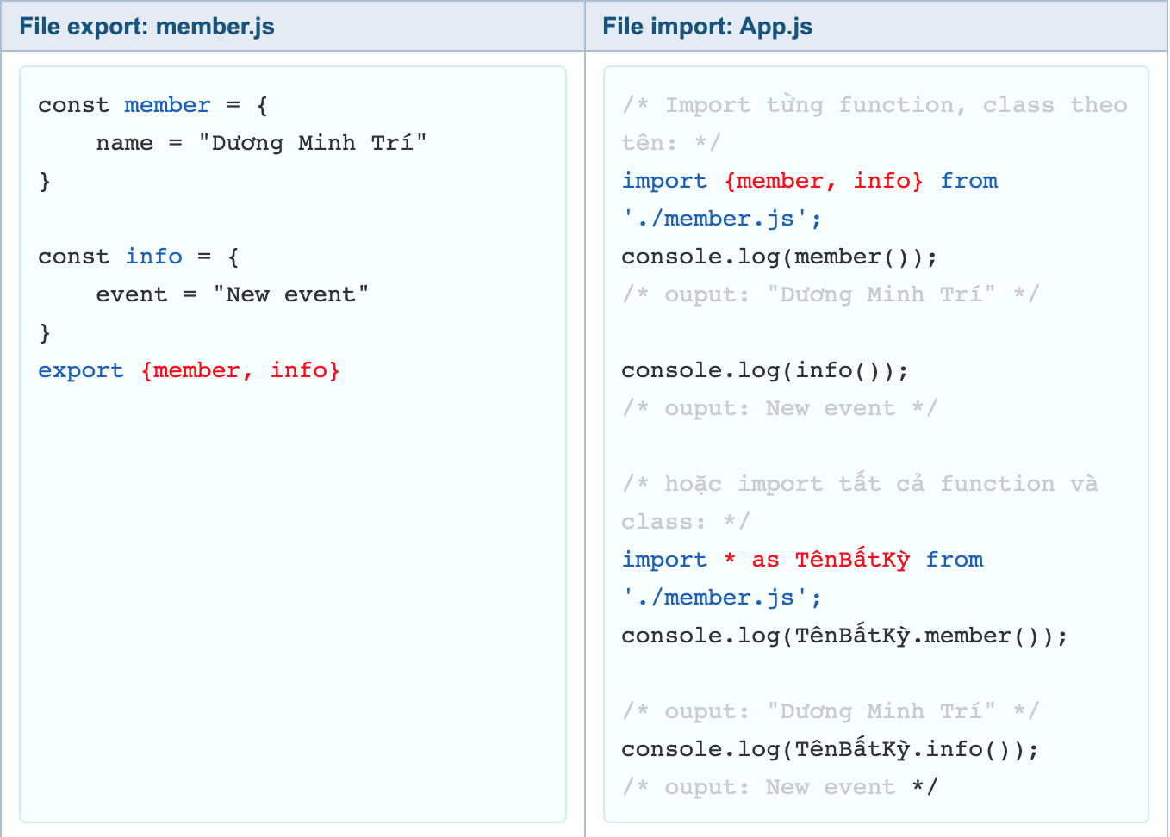
ECMAScript 6 – Export - Import
2. Export theo tên
Khi sử dụng export named, bạn sẽ dễ dàng import từng function hay class theo ý muốn

